Slide 1
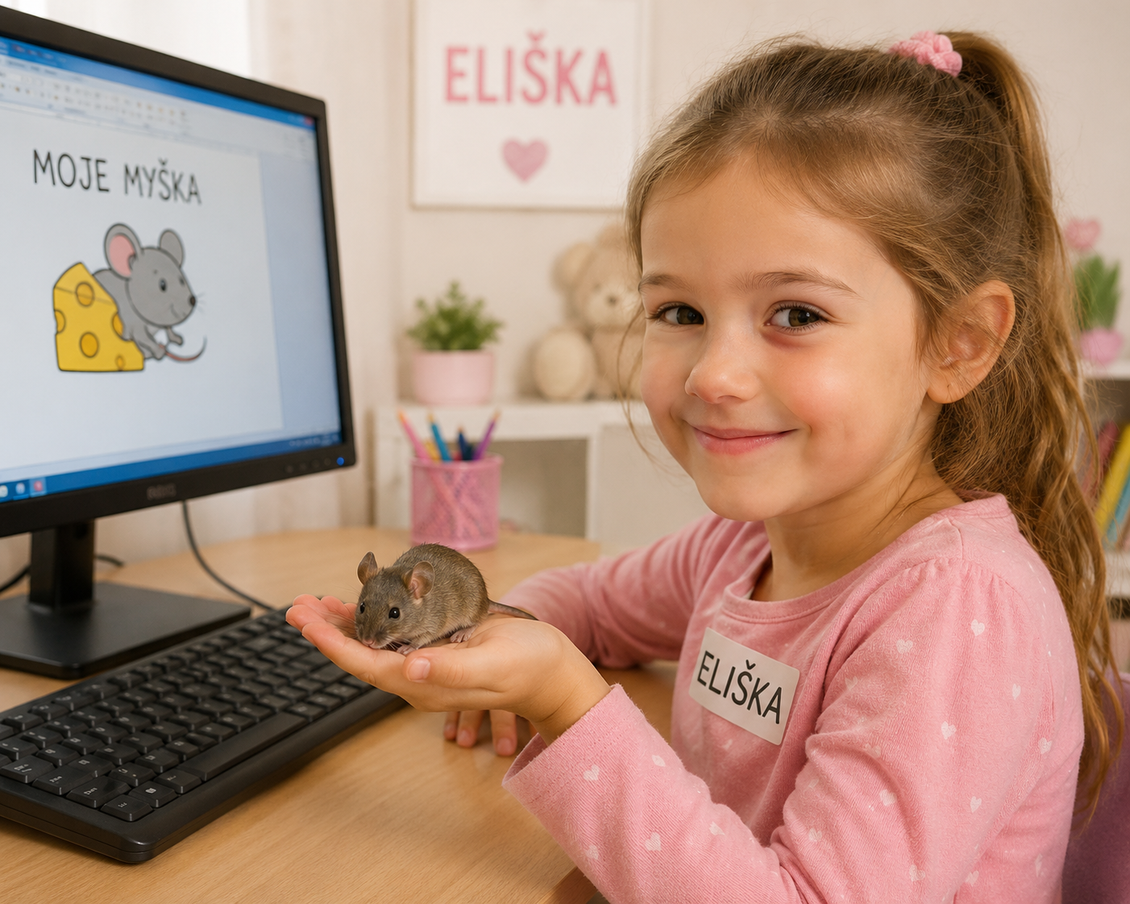
INFORMATIKA
© Ing. Petr Kvíz 2026

Slide 2


Tohle je klasická myš
Brousí si zuby na váš počítač!
Cena: 50 Kč (chovatelské potřeby)
Tohle je počítačová myš
Slouží k ….
Cena: 100 – 500 000 Kč (počítačové potřeby)

Slide 3
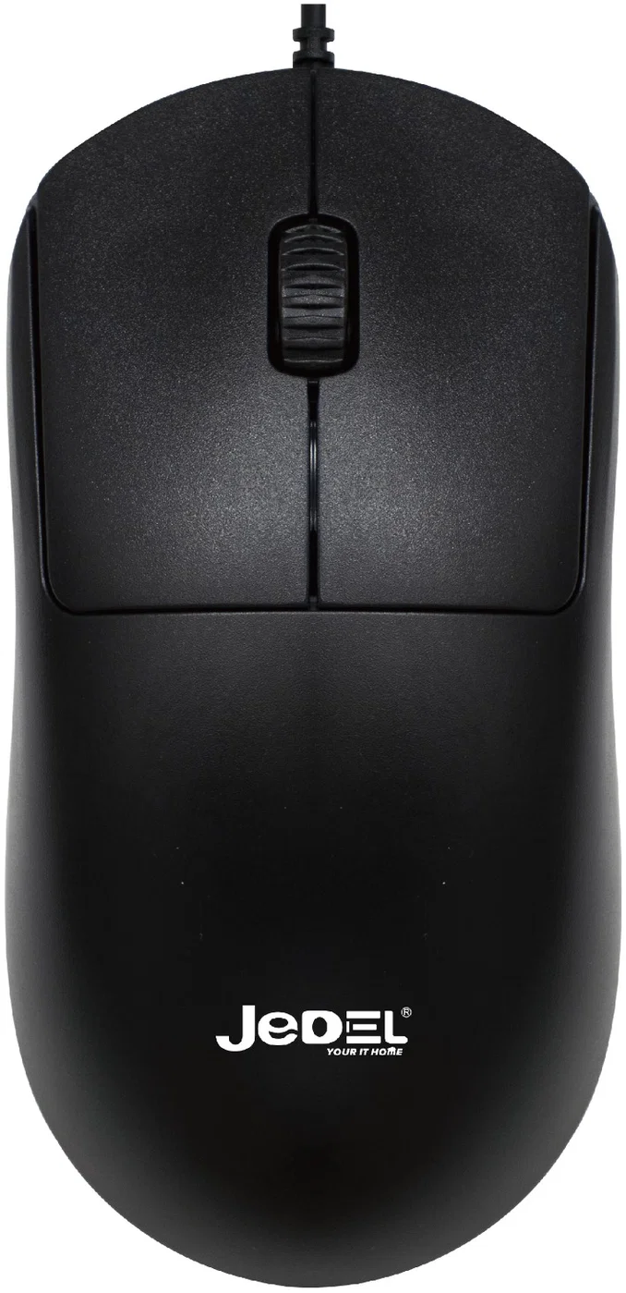
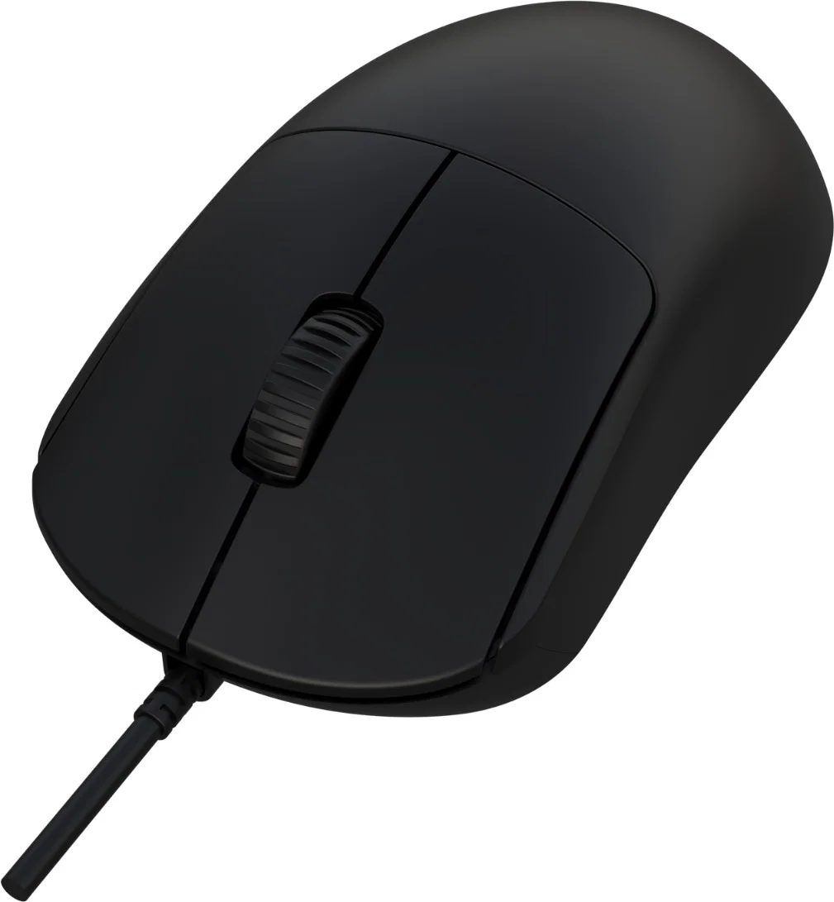
Nejlevnější počítačová myš
JEDEL CP89 je jednoduchá kancelářská myš pro běžnou práci na počítači. Má 2 tlačítka, přesný optický senzor a připojuje se pomocí USB kabelu. Je lehká, pohodlná a hodí se domů i do školy.
Cena: 70 Kč

Slide 4
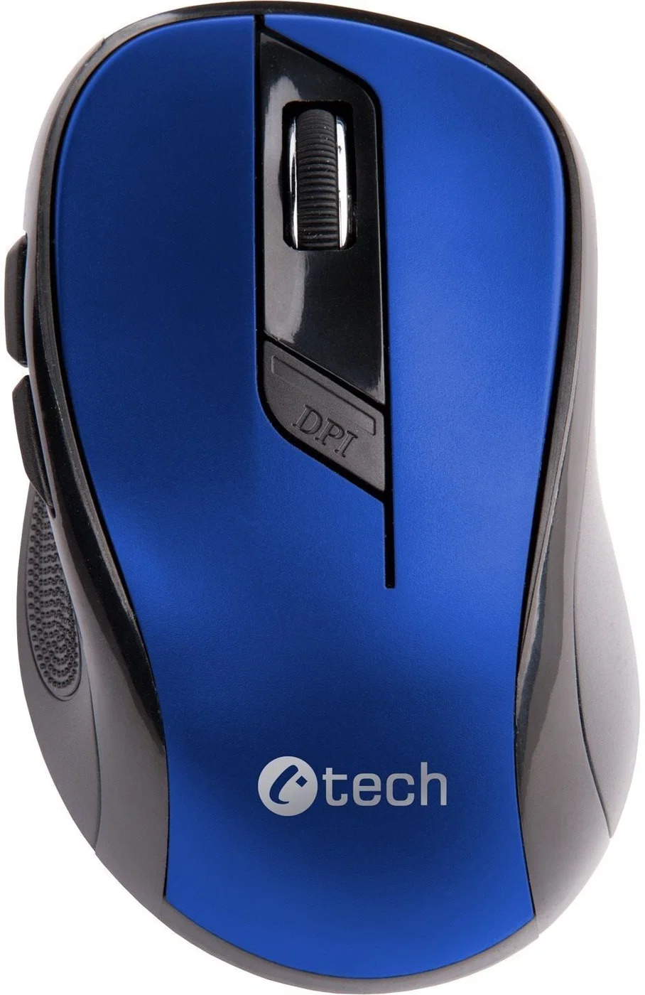
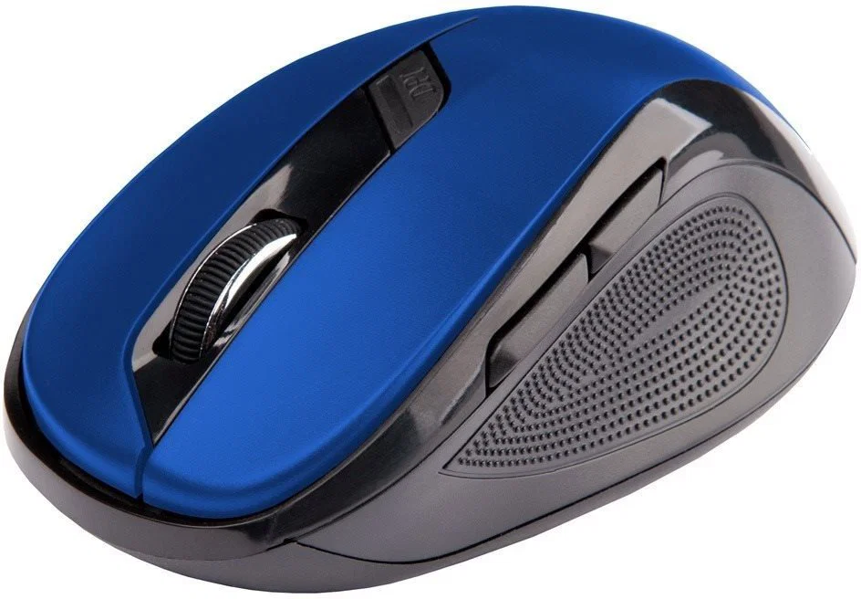
Bezdrátová myš - levná
C-TECH WLM-02 je bezdrátová myš, která dobře padne do ruky. Má 6 tlačítek, kolečko pro posouvání a možnost nastavit citlivost kurzoru. Díky přesnému senzoru funguje dobře i bez podložky pod myš.
Cena: 160 Kč

Slide 5
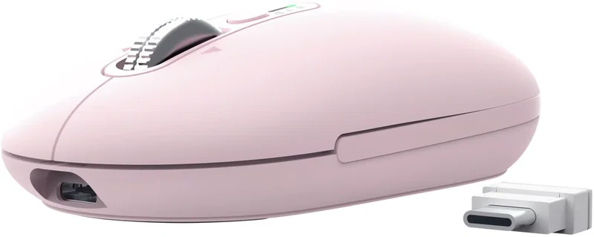
Seron je bezdrátová myš, která umožňuje snadno posouvat stránky i tabulky. Lze ji připojit k počítači nebo notebooku pomocí Bluetooth nebo USB přijímače. Jednoduše ji lze používat i s více zařízeními.
Cena: 550 Kč

Slide 6
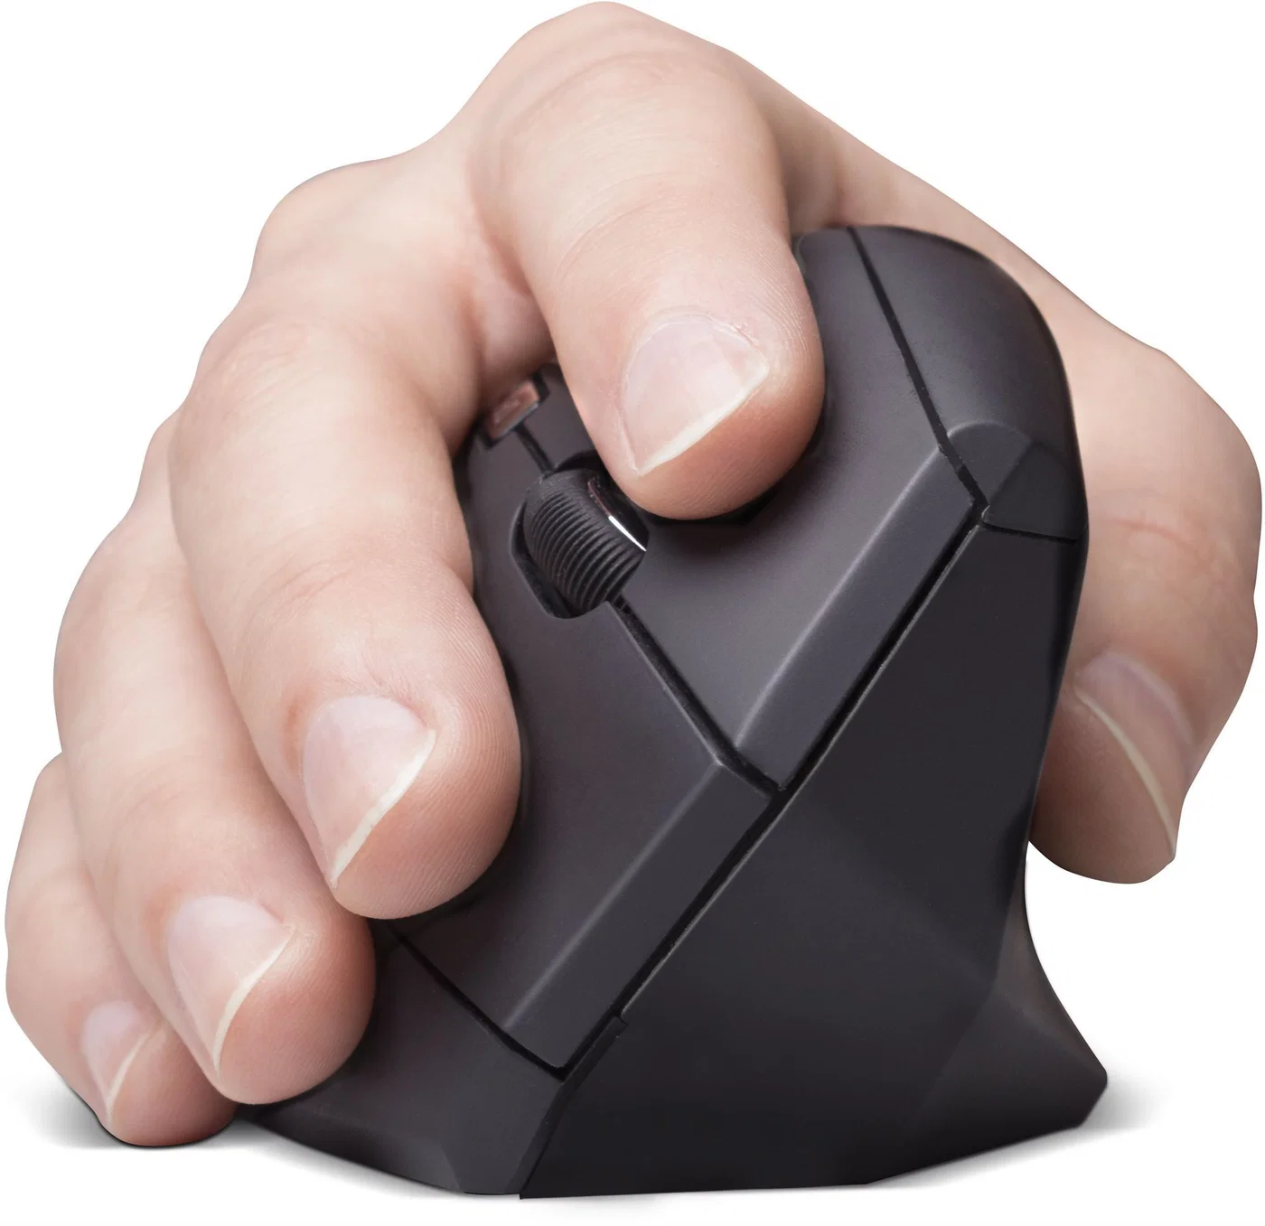
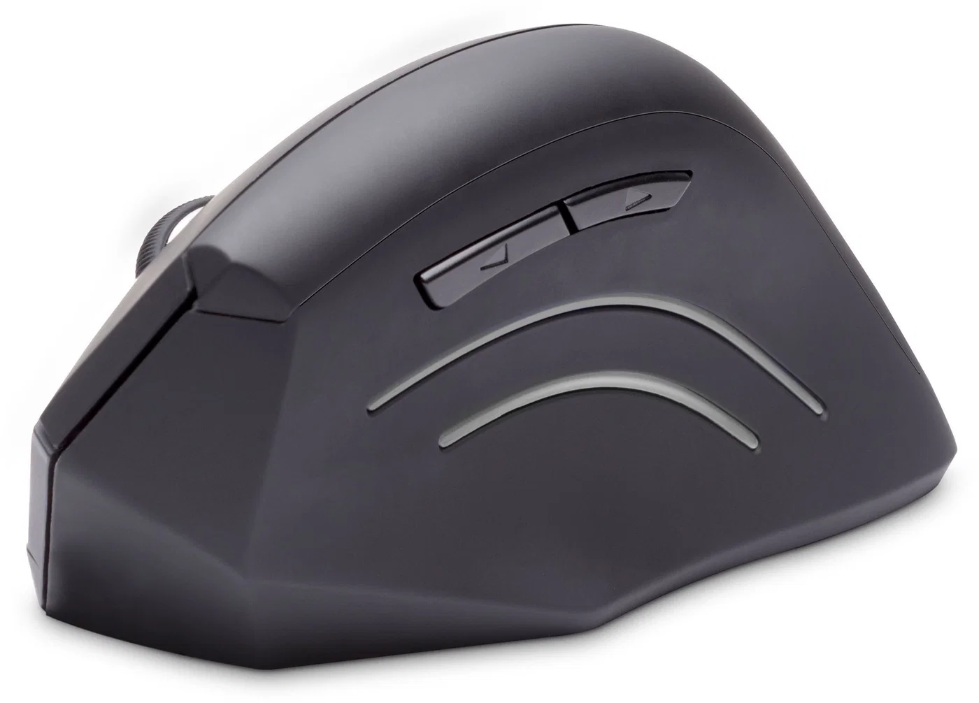
CONNECT IT CMO-2510-BK je vertikální myš, která se drží jinak než běžná myš. Díky tomu je pohodlnější pro ruku a zápěstí, hlavně při dlouhé práci na počítači. Má 6 tlačítek a přesný optický senzor.
NEJPRODÁVANĚJŠÍ!
Cena: 800 Kč

Slide 7
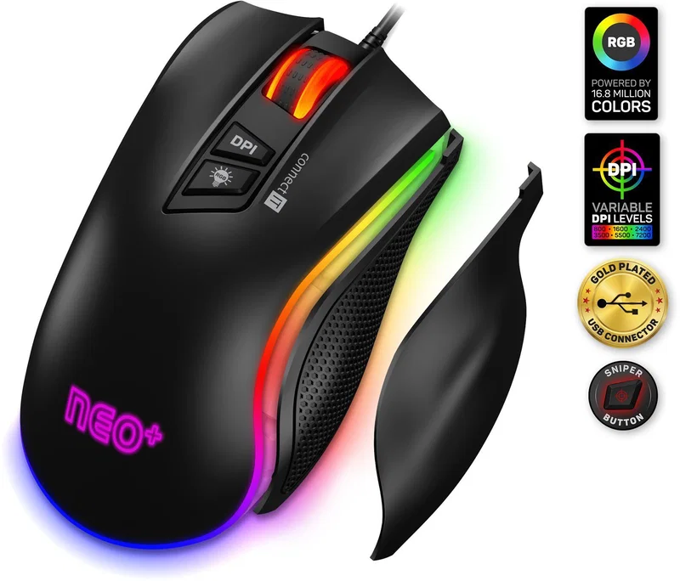
CONNECT IT NEO+ je herní myš s barevným RGB podsvícením. Má přesný senzor, takže dobře reaguje při hraní her. Díky ergonomickému tvaru se pohodlně drží i při dlouhém používání. Můžeš si také změnit její tvar pomocí vyměnitelných bočních krytek.
Cena: 480 Kč
TUHLE BYCH SI VYBRAL JÁ!

Slide 8
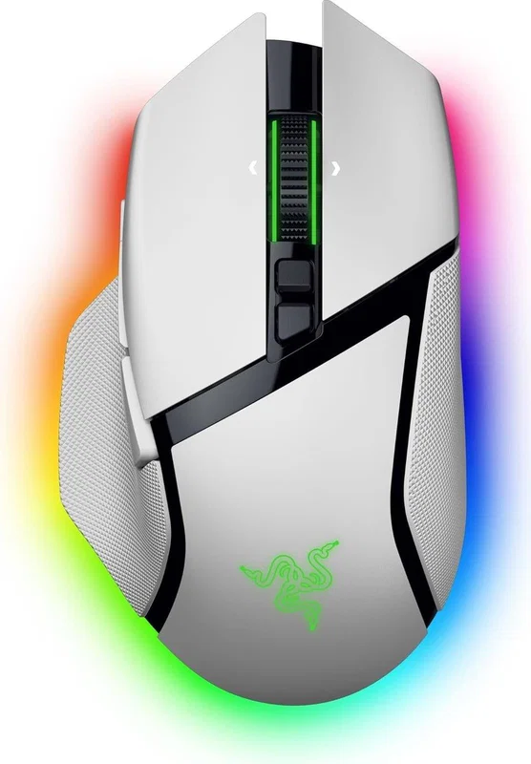
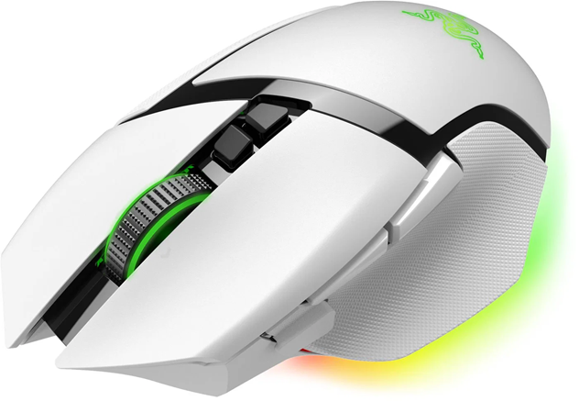
Razer Basilisk V3 Pro 35K je herní myš s přesným senzorem, barevným podsvícením a 13 tlačítky. Funguje bezdrátově i přes kabel a baterie vydrží až 210 hodin. Je skvělá pro hraní her i práci na počítači.
Cena: 5 000 Kč

Slide 9
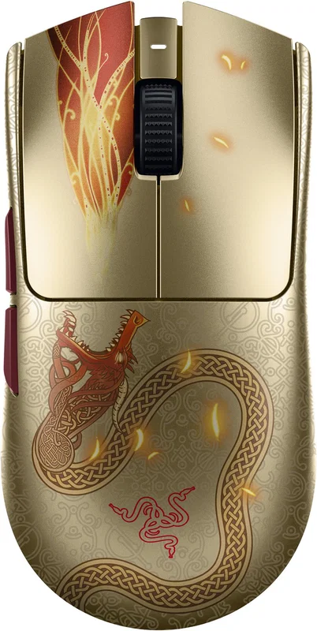
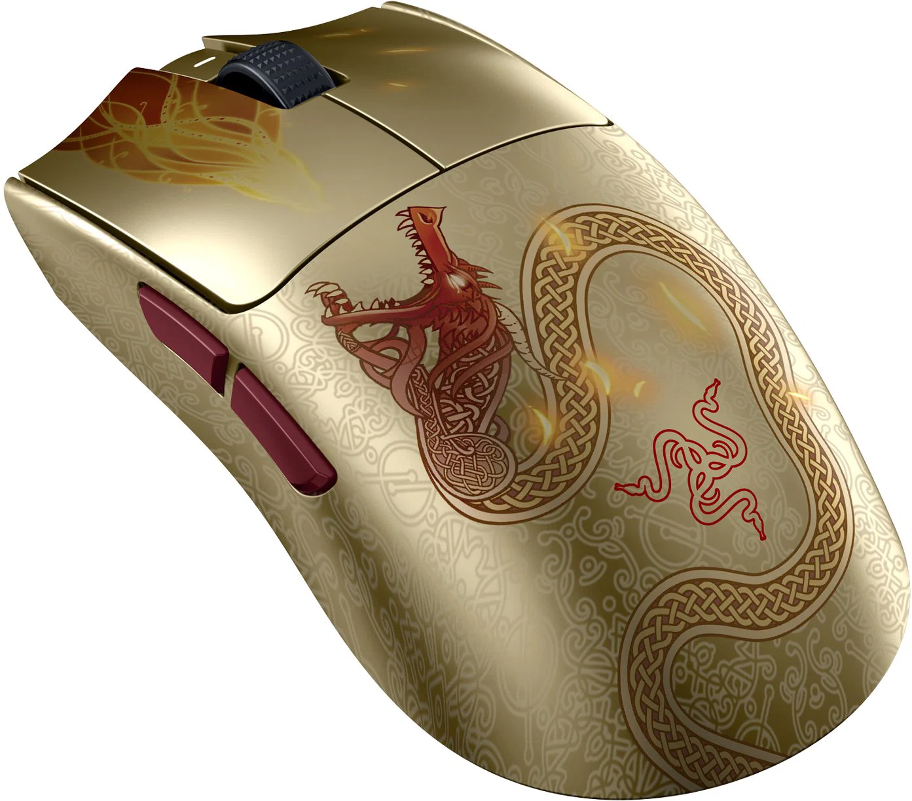
Razer Viper V3 Pro Dragon Lore je velmi lehká herní myš určená hlavně pro e-sport. Je rychlá, přesná a funguje bezdrátově s minimálním zpožděním. Díky ní mohou hráči lépe mířit a rychleji reagovat ve hrách.
Cena: 5 500 Kč

Slide 10
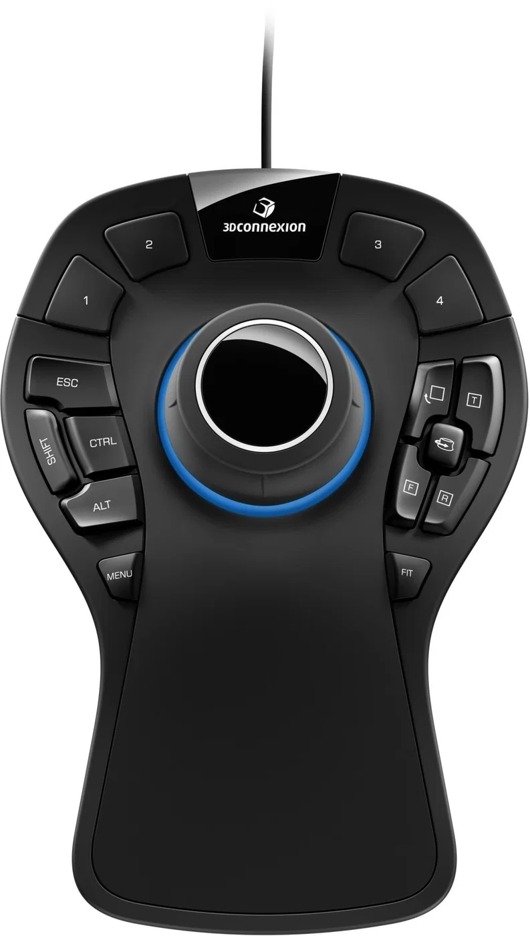
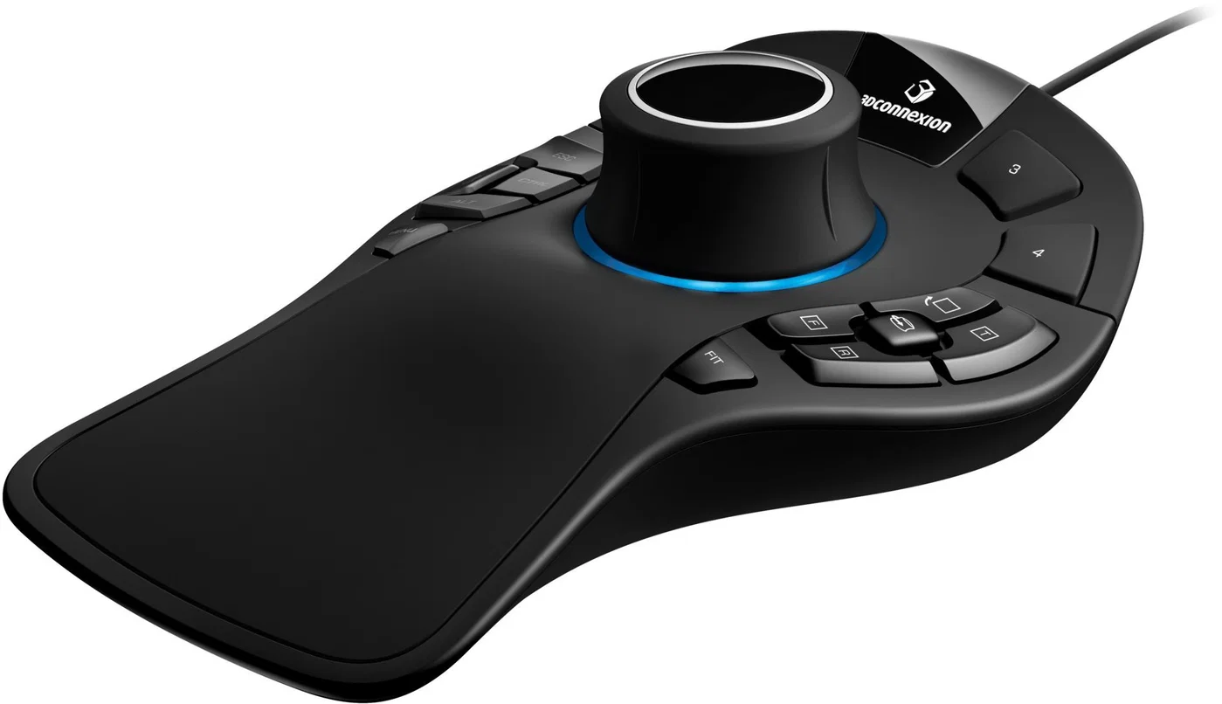
SpaceMouse Pro je speciální myš pro ovládání 3D modelů. Pomáhá architektům a inženýrům při navrhování staveb, strojů a dalších výrobků. Díky speciálním tlačítkům je práce rychlejší a pohodlnější.
Cena: 9 000 Kč

Slide 11
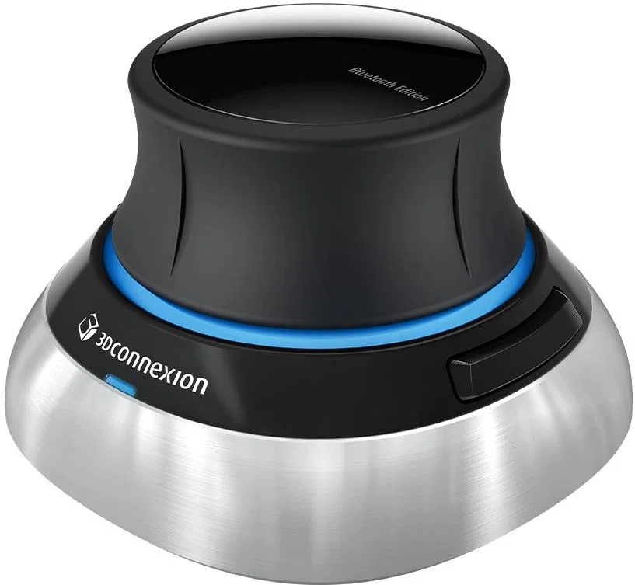
3D SpaceMouse Wireless je speciální myš pro ovládání 3D modelů. Pomáhá modely otáčet, přibližovat a posouvat. Používají ji hlavně architekti, inženýři a designéři.
Cena: 5 400 Kč

Slide 12
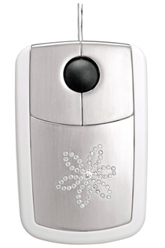
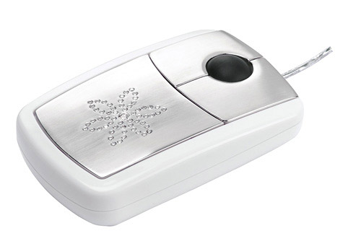
Nejdražší myš na celém světě!
Exkluzivní PC myš vyrobena z 18 karátového bílého zlata a poseta 59 brilianty je nejdražší počítačovou myší na světě.
Cena: 500 000 Kč

Slide 13
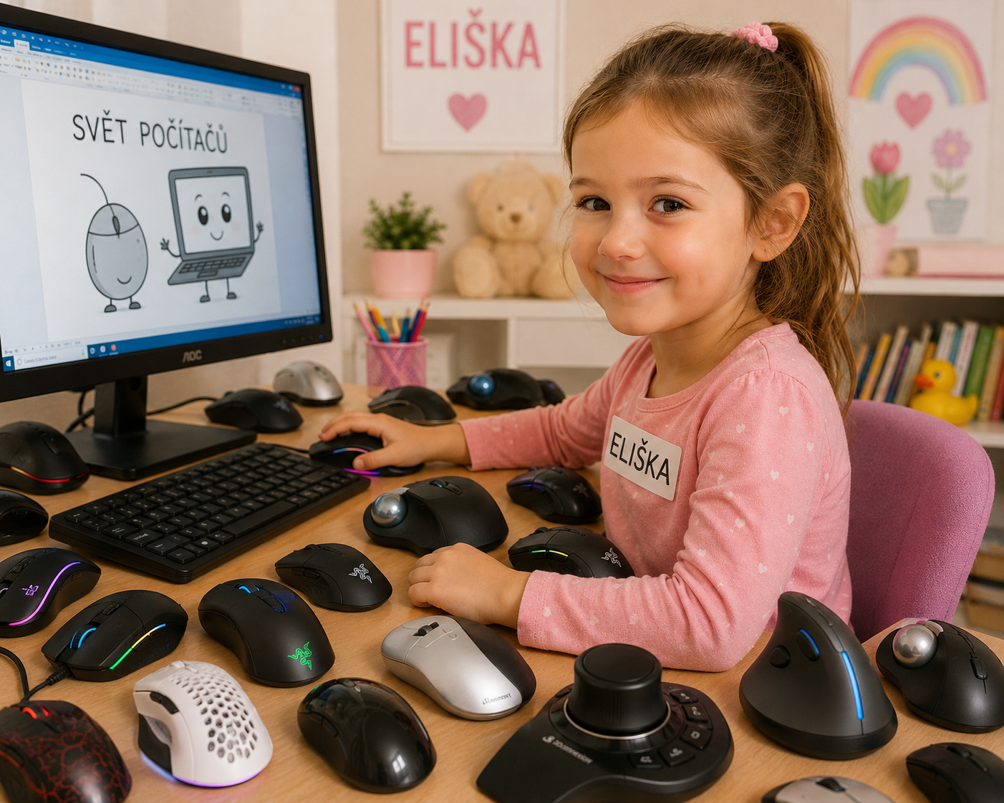
KONEC PREZENTACE

